Slide 1
Государственное учреждение образования
«Гимназия №2 г. Солигорска»
Людмила Антоновна Ларчик
учитель истории и обществоведения
высшей квалификационной категории
Урок истории Беларуси 7 класс
Тема урока : «Политический кризис Речи Посполитой»

Slide 2
ДОМАШНЕЕ ЗАДАНИЕ
§ 26,
даты, термины, вопросы и задания страницы 180.

Slide 3

Повторим пройденное
https://4exam.ru/test/10217/

Slide 4
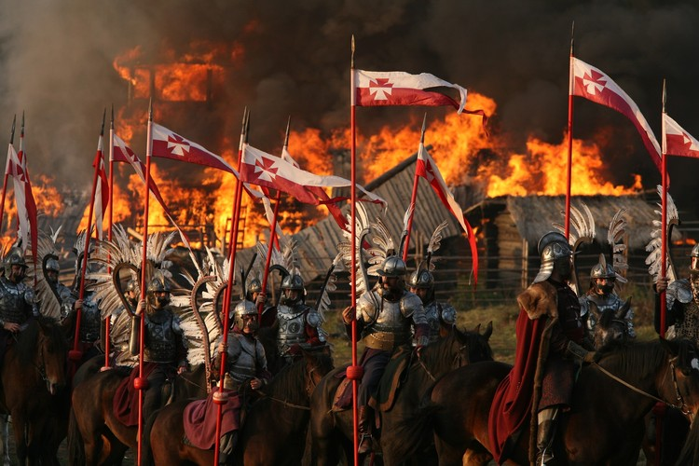
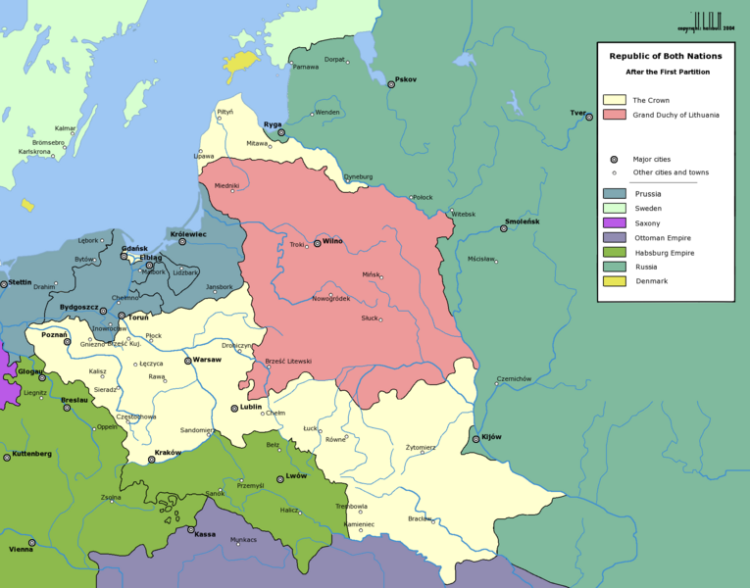
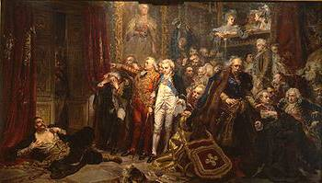
ПОЛИТИЧЕСКИЙ КРИЗИС РЕЧИ ПОСПОЛИТОЙ

Slide 5
Меры по преодолению кризиса
Централизация страны;
Продолжение реформ;
Отмена «либерум вето»;
Введение наследственной королевской власти;
Увеличение армии;
Но согласно секретной статье российско-прусского договора от 1764г. монархи договорились сохранить: выборность короля, «либерум вето», шляхетские вольности.
Почему?

Slide 6
Дисиденты- шляхта некатолического вероисповедания (православные и протестанты);
Вспомните!
Каково было положение
некатолической шляхты в РП?
Не могли занимать государственные должности;
Избираться послами на государственный сейм и
Депутатами Главного Трибунала ВКЛ;
3. Запрещалось строить собственные храмы;

Slide 7
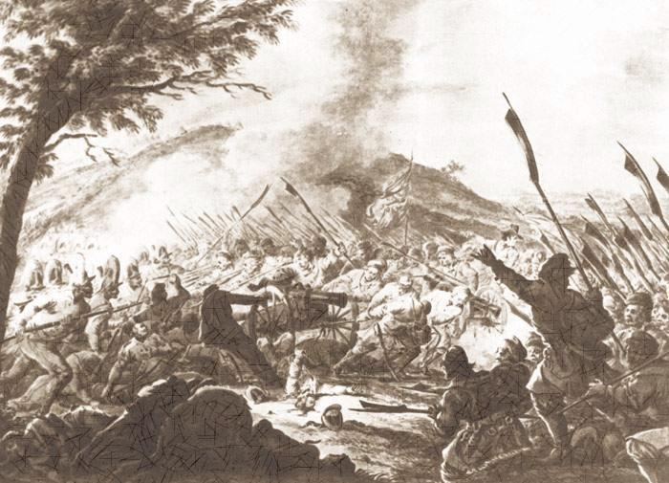
Каковы причины
вмешательства
иностранных государств
во внутренние дела
Речи Посполитой?

Slide 8
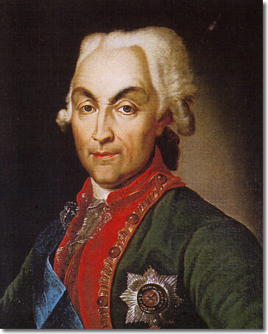
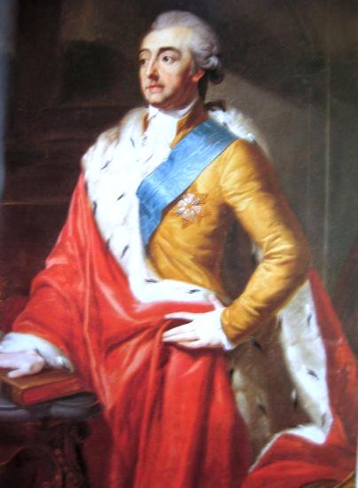
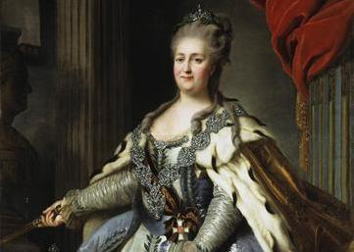
Россия требовала уравнения
в правах диссидентов с католиками;
Её поддержали Пруссия, Англия, Дания и Швеция;
Против выступили Чарторыйские;
Сейм 1767г. отказался выполнить
требования России;
Екатерина II предлагает создать шляхетские конфедерации и выделяет 335 тыс. злотых;
1767г.- в Слуцке- православно-протестантская (цыганская конфедерация);
В Торуни- протестантская;

Slide 9
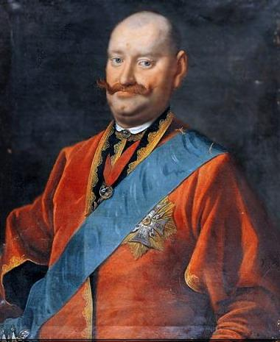
1767г.- создание конфедерации
в Радоме; Возглавил её
Кароль Станислав Радзивилл;
По просьбе конфедератов в РП
Вводится 40-тысячное войско России;
1768г.- Варшавский сейм РП решил установить государственный строй РП в форме
Кардинальных прав:
1. Уравнять диссидентов с католиками;
2. Восстановлено право «либерум вето»;
3. Свободные выборы короля;
4. Право на создание конфедераций;
5. Право занимать государственные
должности, владеть землёй и крестьянами;

Slide 10
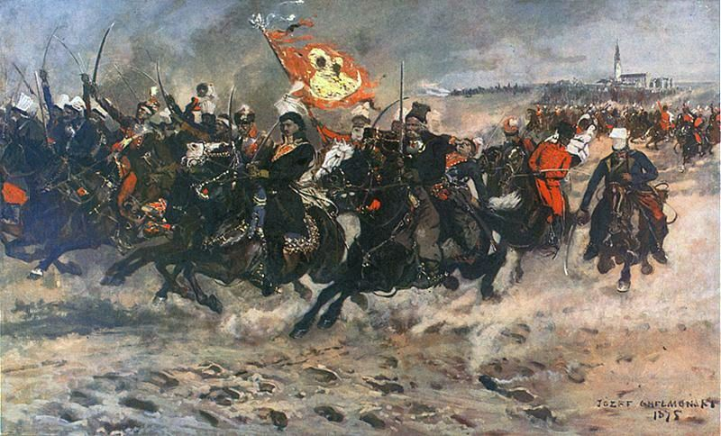
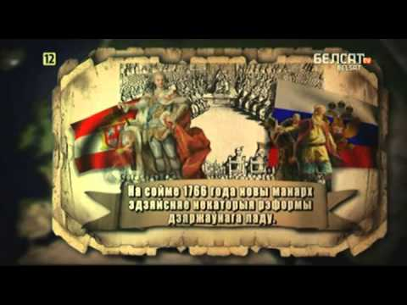
Каковы цели и результаты создания
Барской конфедерации?

Slide 11
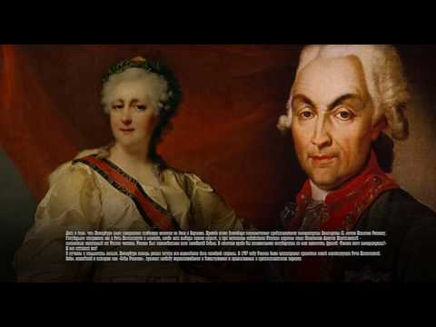
Цели создания Барской конфедерации:
Защитить католическую веру и суверенитет Речи Посполитой;
Отречение от престола Станислава Августа
Понятовского;
Ослабление влияния России на внутриполитическую жизнь;
Результаты:
Ввод на территорию Речи
Посполитой российских войск;
Разгром конфедерации в
сражении у д. Столовичи
12 сентября 1771г.;
Первый раздел РП;

Slide 12
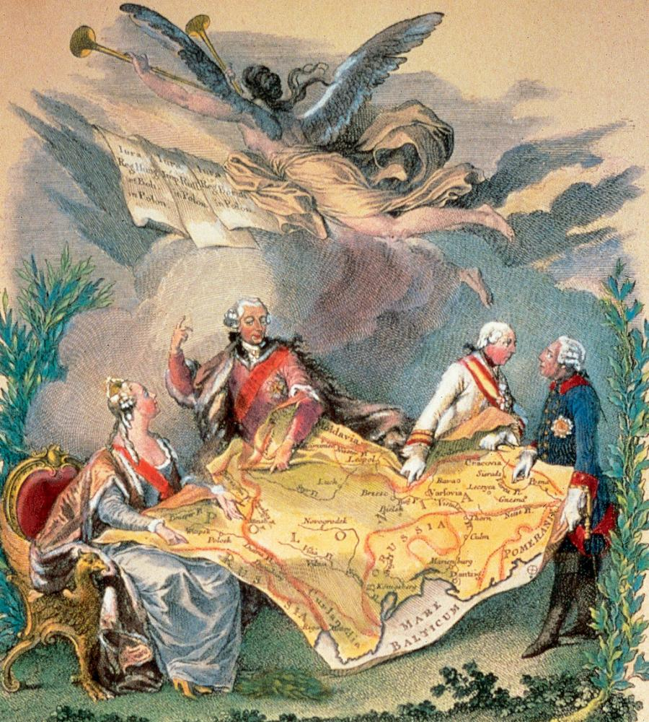
5 августа 1772г. в Петербурге был подписан трёхсторонний договор (Россия, Австрия, Пруссия)
о разделе Речи Посполитой.
К России отошли:
Восточная Беларусь и часть Прибалтики (Инфлянты);
К Пруссии: Северо-западная
часть Польши;
К Австрии: Часть Западной
Украины и южная часть Польши;
Карикатура на Первый раздел РП

Slide 13
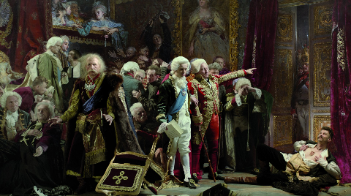
1773-1775г.- под давлением российского посла, угрожавшего шляхте новой войной и разорением стран созван трёхлетний сейм , утвердивший раздел РП созданием Постоянной Рады.
Против выступили Тадеуш Рейтан, Самуэль Корсак и Станислав Богушевич.
Рейтан на сейме 1773 г. Художник Я. Матейко. XIX в

Slide 14
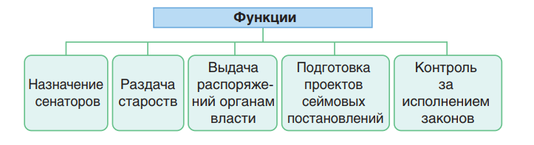

Функции Постоянной Рады
Каким образом Россия могла через Постоянную Раду влиять на положение в Речи Посполитой?
http://LearningApps.org/watch?v=pzmwoaiij17

